Slide 1
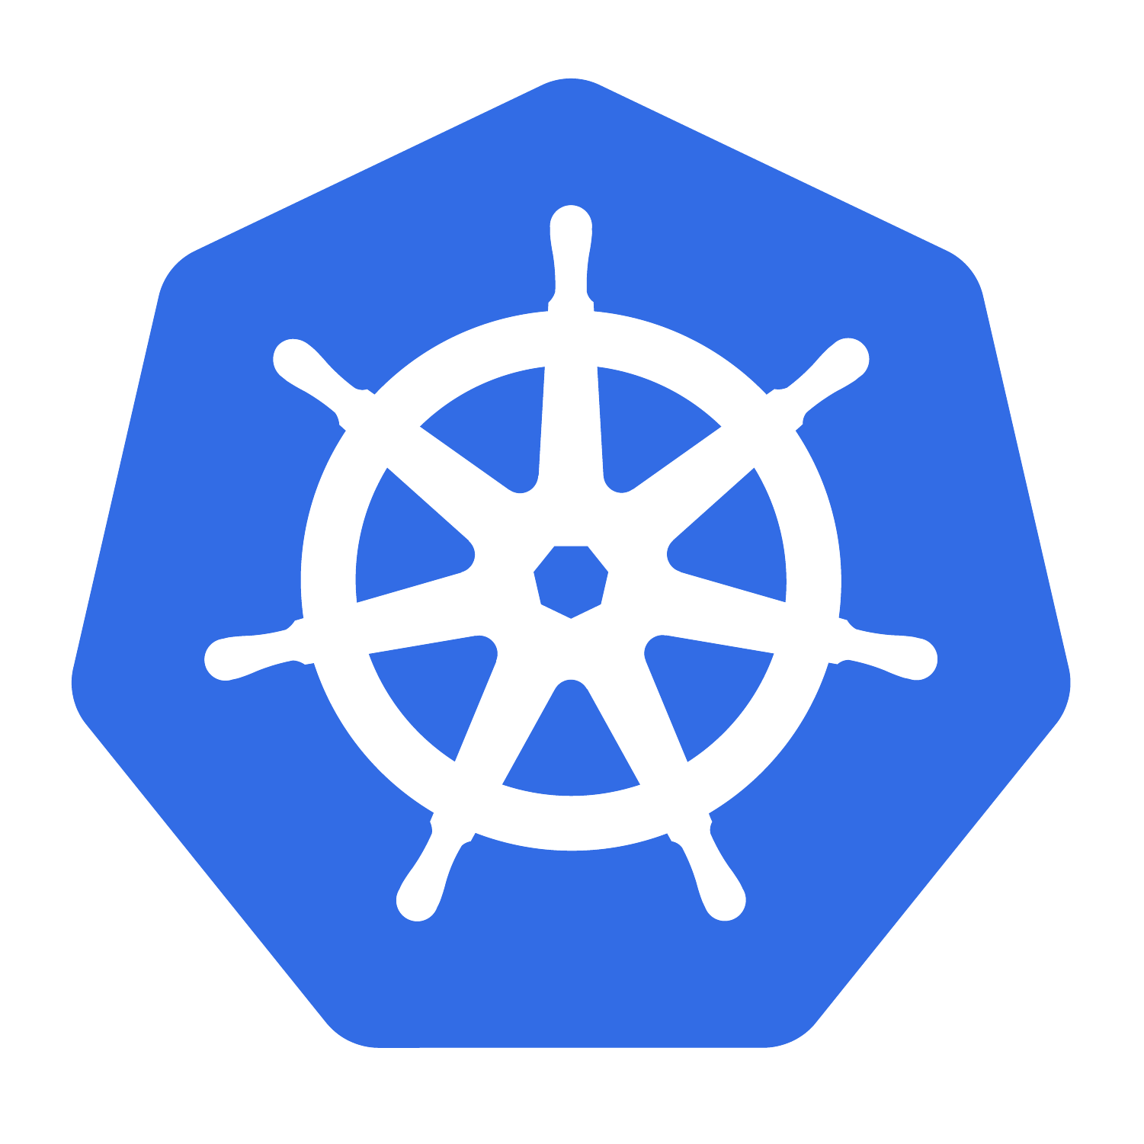
CKA HANDS-ON TRAINING
CLASE 6
Troubleshooting e Integración
El 30 % del examen y la razón por la que hiciste las cinco clases anteriores
180 min
DURACIÓN
5
LABORATORIOS
30 %
PESO EN EL CKA
0
TEMAS NUEVOS

Slide 2
OBJETIVOS
Al terminar esta clase serás capaz de…
1
Aplicar un método de diagnóstico reproducible en vez de ir probando comandos.
2
Reconocer cada estado de Pod y saber a qué capa apunta.
3
Diagnosticar fallos de nodo y de control plane, no solo de aplicación.
4
Resolver escenarios que cruzan scheduling, storage, configuración, permisos y red.
5
Trabajar contrarreloj sin perder el método.
6
Desplegar y reparar una arquitectura completa de principio a fin.
CKA Hands-On Training · Clase 6
02

Slide 3
180 MINUTOS
Agenda
00–12
Método de diagnóstico y mapa de estados
12–30
Demo: cinco Pods rotos, cinco causas distintas, en 15 minutos
30–50
LAB 6.1 — Básico: identificar el estado y la capa
50–78
LAB 6.2 — Intermedio: nodo y control plane
78–105
LAB 6.3 — Avanzado: cadena de fallos entre capas
105–120
LAB 6.4 — Challenge: contrarreloj, 15 minutos
120–170
LAB 6.5 — INTEGRADOR FINAL
170–178
Checklist CKA y Cheat Sheet
178–180
Cierre del curso
CKA Hands-On Training · Clase 6
03

Slide 4
01
BLOQUE 1
El método
Lo que separa a quien diagnostica de quien prueba comandos
CKA Hands-On Training · Clase 6
04

Slide 5
MÉTODO GENERAL
Seis pasos, siempre en el mismo orden
1
Observar
get: ¿qué estado exacto tiene cada objeto?
▼
2
Acotar
¿En qué capa está el problema? No toques nada todavía.
▼
3
Hipótesis
Formula una causa concreta antes de investigar.
▼
4
Verificar
Un comando que la confirme o la descarte.
▼
5
Corregir
Una cosa cada vez.
▼
6
Validar
Comprobar antes de seguir.
TEORÍA
Lo que separa a quien diagnostica de quien prueba comandos al azar es seguir siempre el mismo método. Observar: con kubectl get, anota el estado EXACTO de cada objeto implicado, sin interpretarlo todavía. Acotar: decide en qué capa está el problema (scheduling, imagen, almacenamiento, configuración, permisos, aplicación, red) y no toques nada aún.
Hipótesis: formula una causa CONCRETA («falta el ConfigMap x», «el selector no casa») antes de investigar. Verificar: ejecuta UN comando que confirme o descarte esa hipótesis (describe, events, logs, auth can-i). Corregir: aplica UNA sola cosa. Validar: comprueba que funciona antes de pasar a lo siguiente.
El error clásico es saltar de «observar» directo a «corregir»: se cambian tres cosas a la vez, dos estaban bien, y ya nadie sabe qué pasaba. En el examen, con el tiempo justo, el método es lo que evita quemar veinte minutos en una tarea de cinco.
CKA Hands-On Training · Clase 6
05

Slide 6

TRADUCCIÓN
El estado ya te dice en qué fase murió el Pod
ESTADO
FASE EN LA QUE FALLÓ
PRIMER COMANDO
Pending
El scheduler no encontró nodo
describe pod → Events
ContainerCreating atascado
Montaje de volumen o red del Pod
describe pod → Events
ImagePullBackOff
El nodo no puede traer la imagen
describe pod → Events
CreateContainerConfigError
Falta un ConfigMap, Secret o clave
describe + get cm,secret
CrashLoopBackOff
El proceso arrancó y murió
logs --previous
Running con 0/1 READY
La readinessProbe falla
describe pod → Conditions
OOMKilled · exit 137
Superó limits.memory
describe pod → Last State
TEORÍA
Cada estado de Pod corresponde a una fase concreta del arranque y se investiga con un comando distinto. Pending: el scheduler no encontró nodo (recursos, taints, selectores) — se mira en los eventos. ContainerCreating atascado: el nodo ya está asignado pero falla el montaje del volumen o la red del Pod — también en los eventos. ImagePullBackOff: el nodo no puede traer la imagen (nombre mal, registro privado sin credenciales) — eventos.
CreateContainerConfigError: falta un ConfigMap, un Secret o una clave que el Pod referencia — describe más get cm,secret. CrashLoopBackOff: el proceso arrancó y salió, la causa está en la instancia anterior — kubectl logs --previous. Running con 0/1 READY: el proceso vive pero la readinessProbe no pasa — describe, sección Conditions. OOMKilled con exit 137: superó limits.memory — describe, Last State.
El par que más se confunde es Pending frente a ImagePullBackOff: en Pending el Pod aún no tiene nodo; en ImagePullBackOff ya lo tiene y el problema es la imagen. Leer bien el estado ahorra minutos de mirar en el sitio equivocado.
CKA Hands-On Training · Clase 6
06

Slide 7
EL COMANDO QUE MÁS RINDE
logs --previous existe por una razón
En un CrashLoopBackOff, kubectl logs devuelve el contenedor ACTUAL, que probablemente aún no ha escrito nada. La causa está en la instancia anterior. Quien no conoce --previous concluye que «no hay logs» y se queda sin diagnóstico.
k logs <pod> --previous
k describe pod <pod> | sed -n '/Events/,$p'
k describe pod <pod> | grep -A5 'Last State'
k get events -n <ns> --sort-by=.lastTimestamp | tail -20
k get pods -A -o wide | grep -vE 'Running|Completed'
CKA Hands-On Training · Clase 6
07

Slide 8
Nivel básico
LAB 6.1 — Traducir estados: seis Pods, seis causas
Convertir el estado de un Pod en una hipótesis ANTES de investigar, y confirmarla con un solo comando.
1
Rellenar la tabla de hipótesis mirando solo kubectl get pods.
ARCHIVO
CLASE-06/LABORATORIOS/LAB-01-BASICO.md
2
Confirmar cada caso con uno o dos comandos, no más.
3
Usar logs --previous en el caso que lo requiere.
DURACIÓN
20 min
4
Reparar atacando la causa, no el síntoma.
VALIDACIÓN
./validate-lab.sh basico
CKA Hands-On Training · Clase 6
08

Slide 9

02
BLOQUE 2
Nodo y control plane
Cuando el problema está debajo de las aplicaciones
CKA Hands-On Training · Clase 6
09

Slide 10

DISTINCIÓN CRÍTICA
NotReady no es SchedulingDisabled
NotReady
El nodo está averiado
SchedulingDisabled
El nodo está cerrado a propósito
El kubelet no reporta al API server.
Causas: kubelet parado, runtime caído, disco lleno, red del nodo.
Se diagnostica por SSH: systemctl status kubelet, journalctl, df -h.
Los Pods que había ahí acaban siendo desalojados.
Alguien ejecutó cordon o drain y no lo revirtió.
El nodo está perfectamente sano.
Los Pods existentes siguen corriendo con normalidad.
Se arregla con un comando: kubectl uncordon.
TEORÍA
Un nodo puede aparecer «mal» por dos razones opuestas que se confunden constantemente. NotReady significa que el nodo está averiado: el kubelet ha dejado de reportar al API server. Las causas típicas son el kubelet parado, el container runtime caído, el disco lleno o un problema de red del nodo. Se diagnostica por SSH: systemctl status kubelet, journalctl -u kubelet, df -h. Pasado un tiempo, los Pods que había en ese nodo se marcan para desalojo.
SchedulingDisabled significa que el nodo está cerrado A PROPÓSITO: alguien ejecutó cordon o drain y no hizo uncordon. El nodo está perfectamente sano, los Pods que ya corren siguen funcionando con normalidad, y solo se rechazan Pods nuevos. Se arregla con un único comando: kubectl uncordon <nodo>.
Confundirlos cuesta diez minutos revisando el kubelet de un nodo que no tiene absolutamente nada. La pista está en las Conditions del kubectl describe node y en la columna STATUS: «Ready,SchedulingDisabled» no es lo mismo que «NotReady».
CKA Hands-On Training · Clase 6
10

Slide 11
CUANDO KUBECTL NO RESPONDE
Deja de usar kubectl
kubectl no responde
systemctl status kubelet
crictl ps -a
crictl logs / journalctl
/etc/kubernetes/manifests/
POR QUÉ FUNCIONA
Si kubectl no responde, el API server está caído, y como el API server es un static Pod que gestiona el kubelet, no hay ningún kubectl que pueda ayudarte. El diagnóstico se hace en el nodo maestro por SSH. El kubelet es un servicio de systemd, no un contenedor, así que sigue vivo: systemctl status kubelet y journalctl -u kubelet -n 80 te dicen por qué no consigue arrancar el static Pod (un error de sintaxis en el manifiesto, un flag mal, un certificado caducado).
crictl es el sustituto de kubectl a nivel de nodo: crictl ps -a lista los contenedores, crictl logs <id> muestra sus logs. Con eso ves si el contenedor de kube-apiserver está reiniciándose y por qué.
La corrección casi siempre es editar el manifiesto en /etc/kubernetes/manifests/: el kubelet detecta el cambio y recrea el componente en segundos. No existe systemctl restart kube-apiserver. Y kubeadm guarda copias de seguridad de los manifiestos en /etc/kubernetes/tmp/kubeadm-backup-manifests-* por si necesitas volver atrás.
CKA Hands-On Training · Clase 6
11

Slide 12
Nivel intermedio
LAB 6.2 — Nodo y control plane
Dos incidentes seguidos: un worker que no acepta Pods y un control plane que deja kubectl sin respuesta.
1
Distinguir NotReady de SchedulingDisabled leyendo las Conditions.
ARCHIVO
CLASE-06/LABORATORIOS/LAB-02-INTERMEDIO.md
2
Orden de diagnóstico: kubelet → runtime → disco.
3
Diagnosticar el control plane SIN kubectl, con crictl y journalctl.
DURACIÓN
28 min
4
Localizar el error del static Pod y esperar a que el kubelet lo recree.
5
Prohibido reiniciar nodos como primera medida: esconde la causa.
VALIDACIÓN
k get nodes -o wide
CKA Hands-On Training · Clase 6
12

Slide 13

03
BLOQUE 3
Los seis mental models
Todo el curso condensado en seis rutas de diagnóstico
CKA Hands-On Training · Clase 6
13

Slide 14
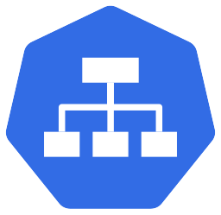


REFERENCIA
Cada capa tiene su ruta
1
POD
2
SCHEDULING
3
SERVICE
get → describe → events → logs → logs --previous. El punto de partida de todo.
Pending → Events → recursos → nodeSelector → affinity → taints.
Service → selector → EndpointSlice → labels del Pod → targetPort.
4
STORAGE
5
RBAC
6
NETWORKING
PVC → StorageClass → PV → accessMode → capacity → Pod.
identidad → Role/ClusterRole → binding → recurso → verbo → auth can-i.
Pod → Service → EndpointSlice → DNS → NetworkPolicy → Ingress.
TEORÍA
Los seis mental models del curso no son mnemotecnias: son el ORDEN exacto en que hay que ir descartando causas dentro de cada capa. El de POD es el punto de partida de todo: get → describe → events → logs → logs --previous. El de SCHEDULING, para un Pod en Pending: Events → recursos → nodeSelector → affinity → taints.
El de SERVICE, para conectividad interna: Service → selector → EndpointSlice → labels del Pod → targetPort. El de STORAGE, para un PVC que no enlaza: PVC → StorageClass → PV → accessMode → capacity → Pod. El de RBAC, para un Forbidden: identidad → Role/ClusterRole → binding → recurso → verbo, confirmado con auth can-i.
El de NETWORKING junta todo lo externo: Pod → Service → EndpointSlice → DNS → NetworkPolicy → Ingress. Saltarse un escalón de cualquiera de estas rutas es lo que hace perder tiempo: se investiga algo de más arriba cuando el fallo estaba abajo.
CKA Hands-On Training · Clase 6
14

Slide 15
CADENAS DE FALLOS
Cuando todo parece roto, hay un orden
PERMISOS
SCHEDULING
STORAGE
CONFIGURACIÓN
APLICACIÓN
RED
SE DIAGNOSTICA DE ABAJO HACIA ARRIBA
Cuando un escenario tiene varios fallos encadenados y todo parece roto a la vez, hay un orden fijo para atacarlos: de abajo hacia arriba, porque cada capa depende de que la anterior funcione.
Sin PERMISOS no puedes ni operar: auth can-i primero. Sin nodo asignado no hay Pod, así que un Pod en Pending no puede tener un problema de red — se resuelve el SCHEDULING antes. Sin volumen, el Pod no monta y se queda en ContainerCreating: STORAGE va antes que nada que pase dentro del contenedor. Sin ConfigMap ni Secret, el contenedor ni siquiera se crea: CONFIGURACIÓN antes que APLICACIÓN.
Solo cuando hay un contenedor corriendo y sano tiene sentido probar la RED: DNS, endpoints, NetworkPolicy e Ingress. Intentar depurar la red de un Pod que está en CrashLoopBackOff es tiempo perdido.
CKA Hands-On Training · Clase 6
15

Slide 16
Nivel avanzado
LAB 6.3 — Cadena de fallos entre capas
Seis fallos encadenados donde cada corrección destapa el siguiente. Obliga a recorrer todas las capas del curso.
1
Corregir los permisos de una ServiceAccount con mínimo privilegio.
ARCHIVO
CLASE-06/LABORATORIOS/LAB-03-AVANZADO.md
2
Levantar un StatefulSet de 3 réplicas con volumen escribible.
3
Hacer llegar configuración y credenciales al contenedor.
DURACIÓN
27 min
4
Conseguir que el DNS por Pod resuelva.
5
Justificar por escrito el orden en que atacaste los fallos.
VALIDACIÓN
./validate-lab.sh cadena
CKA Hands-On Training · Clase 6
16

Slide 17
Challenge — cronometrado
LAB 6.4 — Challenge contrarreloj: 15 minutos
Cinco tareas con peso distinto y tiempo insuficiente. Reproduce exactamente la presión del examen.
1
Minuto 0–1: lee las cinco tareas y ordénalas. No empieces por la primera.
ARCHIVO
CLASE-06/LABORATORIOS/LAB-04-CHALLENGE.md
2
Ataca lo de mayor peso que sepas resolver rápido.
3
Si una tarea pasa de 4 minutos, déjala y vuelve al final.
DURACIÓN
15 min
4
Valida cada tarea al terminarla: «casi hecha» puntúa cero.
5
Objetivo: 24 de 35 puntos, el 66 % de aprobado del CKA.
VALIDACIÓN
./validate-lab.sh sprint
CKA Hands-On Training · Clase 6
17

Slide 18
04
BLOQUE 4
Laboratorio integrador final
Construir la arquitectura completa y después repararla
CKA Hands-On Training · Clase 6
18

Slide 19


ARQUITECTURA A CONSTRUIR
Todo el curso en un solo despliegue
1
INGRESS
2
FRONTEND
HTTPS con certificado propio, host tienda.local, dos paths.
Deployment 2 réplicas, readiness, requests y limits.
3
BACKEND
4
STATEFULSET
ConfigMap por envFrom, Secret por variable y como volumen.
3 réplicas postgres, Headless Service, un PVC RWO por réplica.
Más NetworkPolicies con default deny que solo permiten DNS, frontend→backend, backend→db y la entrada del Ingress Controller. Se construye SIN manifiestos dados: solo a partir de requerimientos.
CKA Hands-On Training · Clase 6
19

Slide 20
ORDEN DE CONSTRUCCIÓN
Las políticas de red, siempre al final
Si aplicas default-deny antes de que las aplicaciones funcionen, nada arranca y el diagnóstico se vuelve imposible: no sabrás si el problema es la red o el despliegue. Construye, valida, y solo entonces cierra la red.
Namespace -> ConfigMap + Secret -> Storage -> StatefulSet -> Deployments
-> Services -> TLS -> Ingress -> NetworkPolicies -> Validación
Otros puntos de fricción esperados: PGDATA en un subdirectorio, el namespace del Ingress Controller, y anti-affinity preferred en vez de required con solo dos nodos.
CKA Hands-On Training · Clase 6
20

Slide 21
Integrador — construcción y troubleshooting
LAB 6.5 — INTEGRADOR FINAL — Fase 1 y Fase 2
30 minutos para construir la arquitectura desde requerimientos. Después el instructor inyecta fallas y tienes 20 para repararla.
1
Fase 1: construir sin manifiestos dados y superar la validación completa.
ARCHIVO
CLASE-06/LABORATORIOS/LAB-05-INTEGRADOR-FINAL.md
2
Fase 2: ./inject-failures.sh introduce entre 5 y 8 fallas. No se te dice cuáles.
3
Documentar por cada falla: capa, síntoma, comando, causa raíz, corrección.
DURACIÓN
50 min
4
Prohibido borrar el namespace, la política default-deny o los PVC.
5
Los datos de la base de datos deben conservarse.
VALIDACIÓN
./validate-lab.sh final
CKA Hands-On Training · Clase 6
21

Slide 22
CIERRE
Los cinco comandos que resuelven la mayoría de los incidentes
En este orden, sin saltarse ninguno.
k -n <ns> get all,pvc,ingress,networkpolicy # ¿qué hay y en qué estado?
k -n <ns> get events --sort-by=.lastTimestamp | tail -30
k -n <ns> describe pod <p> | sed -n '/Events/,$p'
k -n <ns> get endpointslices
k logs <p> --previous
El método vale más que los comandos. Acota la capa antes de tocar nada, corrige una cosa cada vez, y valida antes de seguir. Es igual en el examen que a las tres de la mañana en producción.
CKA Hands-On Training · Clase 6
22

Slide 23
ESTRATEGIA DE EXAMEN
Lo que hay que hacer el día del CKA
1
Primer minuto: lee todas las tareas y anota su peso.
5
Marca y salta cualquier tarea que se pase de tu presupuesto de tiempo.
2
Ordénalas: primero las que valen mucho y sabes hacer rápido.
6
Valida cada tarea nada más terminarla.
3
Prepara alias k, export do y export now antes de la primera tarea.
7
Guarda los últimos 10 minutos para las tareas marcadas.
4
Cambia el contexto y el namespace que indica cada enunciado.
8
Usa solo kubernetes.io/docs y kubectl explain. Practica así desde hoy.
CKA Hands-On Training · Clase 6
23

Slide 24
CIERRE DEL CURSO
Curso completado — 18 horas
Has recorrido el camino completo: COMPRENDER → EJECUTAR → PRACTICAR → INTEGRAR → DIAGNOSTICAR → RESOLVER.
Llévate dos documentos: 02-CHECKLIST-CKA.md para saber qué dominas de verdad, y 03-CHEATSHEET-CKA.md para repasar antes del examen.
Y una recomendación: repite el LAB 6.5 completo una vez por semana hasta que te salga sin mirar. Es el mejor simulacro que tienes.
CKA Hands-On Training · Clase 6
24

